Slide 1
Sistema de control del inventario HWS

Slide 2

Objetivo general
Mejorar el control de inventario HWS mediante herramientas de desarrollo de software para garantizar la eficiente circulación y almacenamiento de productos y el flujo de información relacionado

Slide 3

Objetivos específicos
Disminuir tiempos en el proceso de ingreso de productos
Disminuir tiempos en la elaboración de actas de ingreso y de entrega

Slide 4
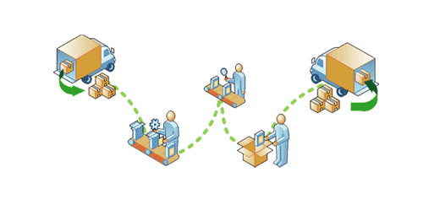
Objetivos específicos
Automatizar la obtención de información de seguimientos del proceso de evolución de un producto en cada una de sus etapas: ingresos y entregas

Slide 5
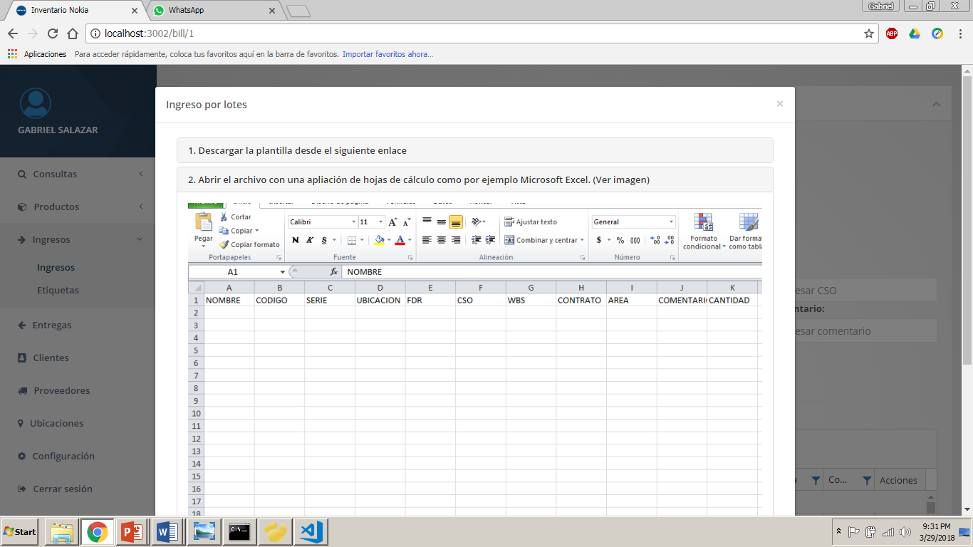
Place your screenshot here

Slide 6
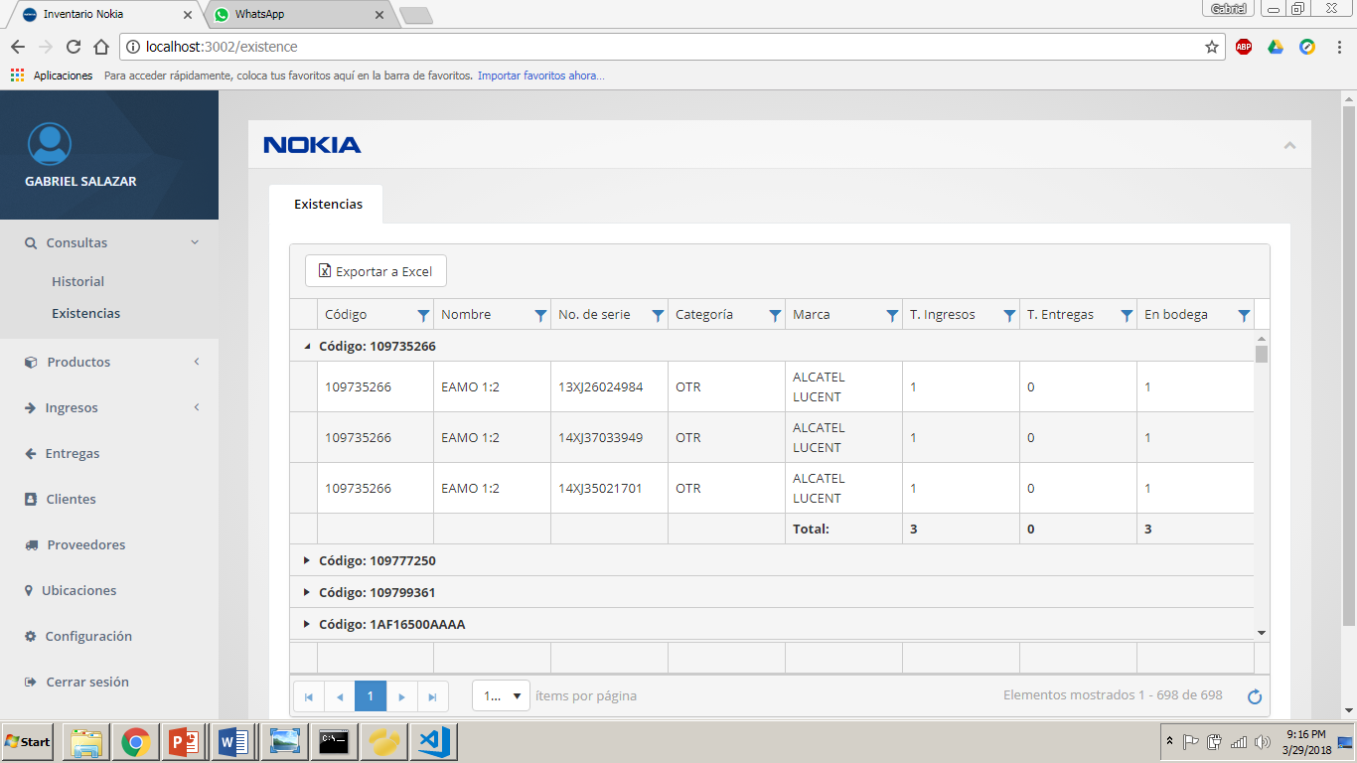
Place your screenshot here

Slide 7
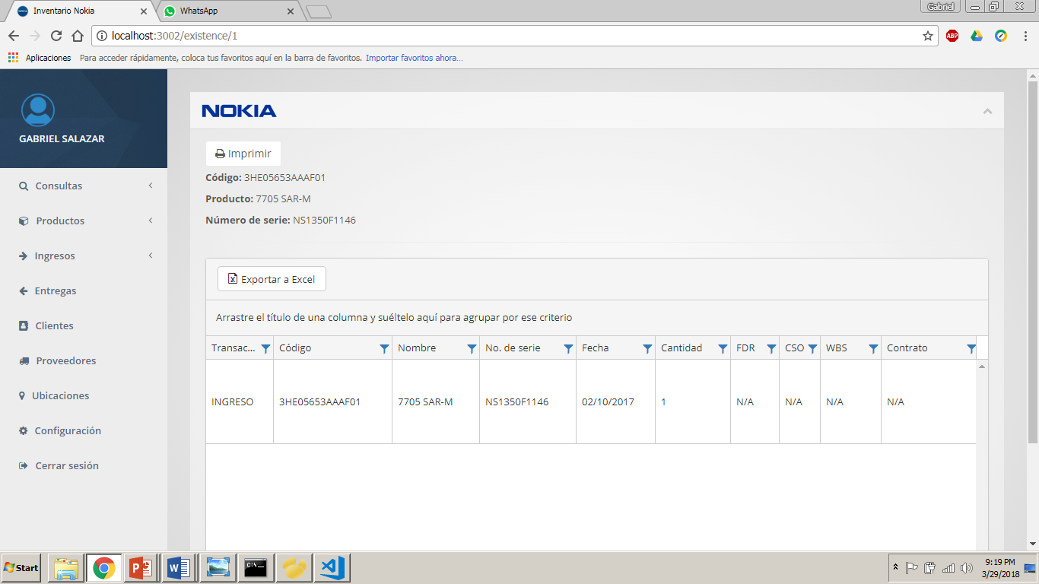
Place your screenshot here

Slide 8
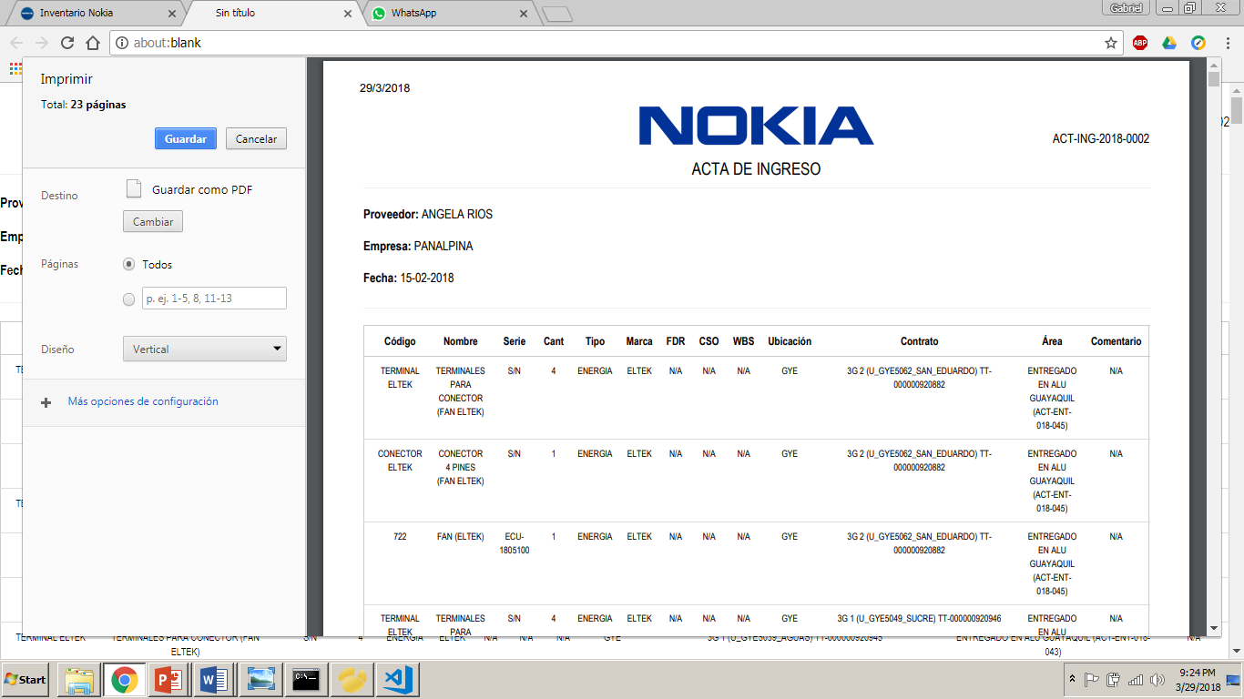
Place your screenshot here

Slide 9

Maria DB
Motor de base de datos

Slide 10

Node.js
Plataforma de desarrollo en el lado del servidor

Slide 11



Herramientas de desarrollo en el lado del cliente

Slide 12

PM2
Gestor de procesos para aplicaciones Node.js

Slide 13
GRACIAS!
Gabriel Alexis Salazar Ortiz
@gabosoam

Slide 14
